Slide 1

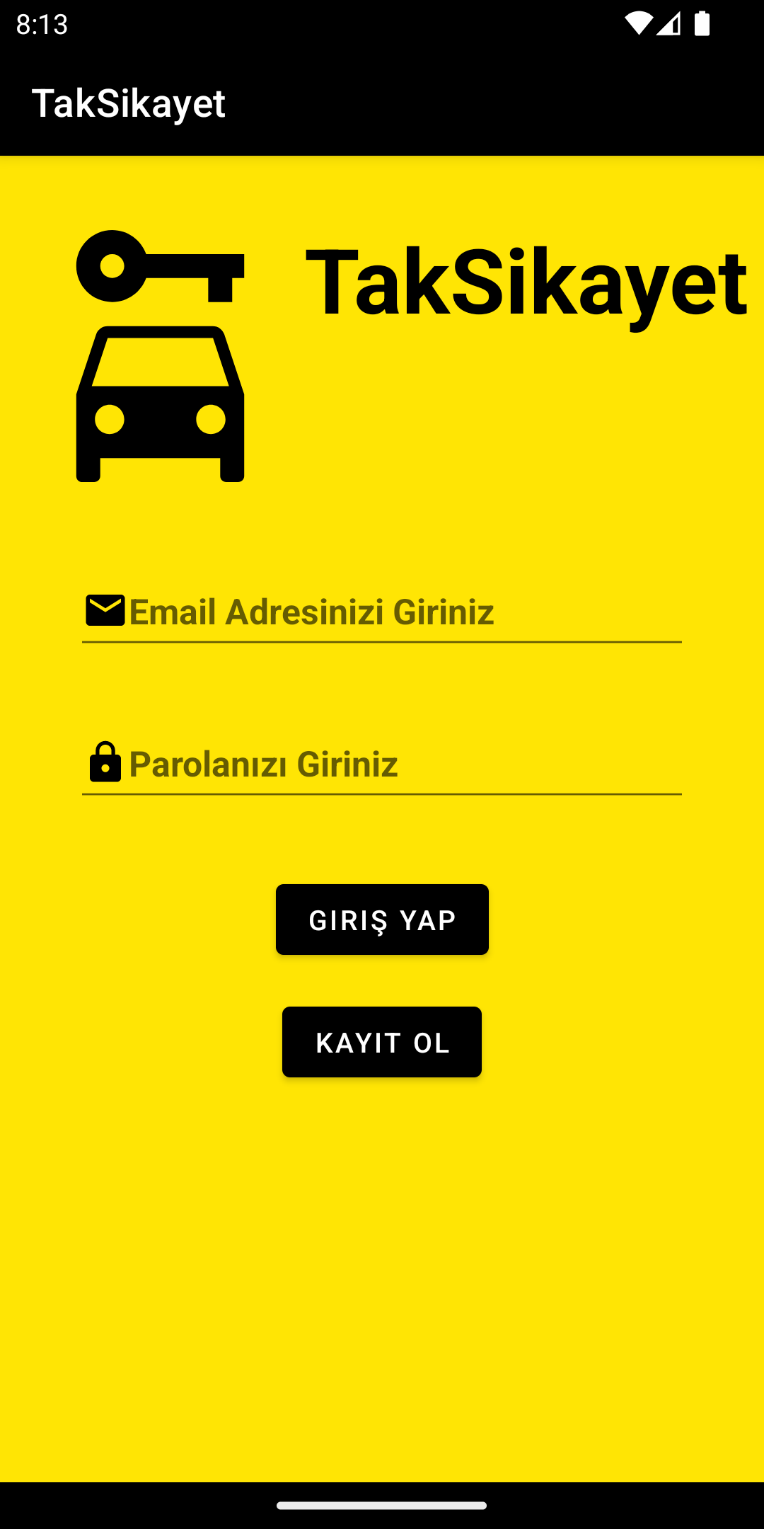
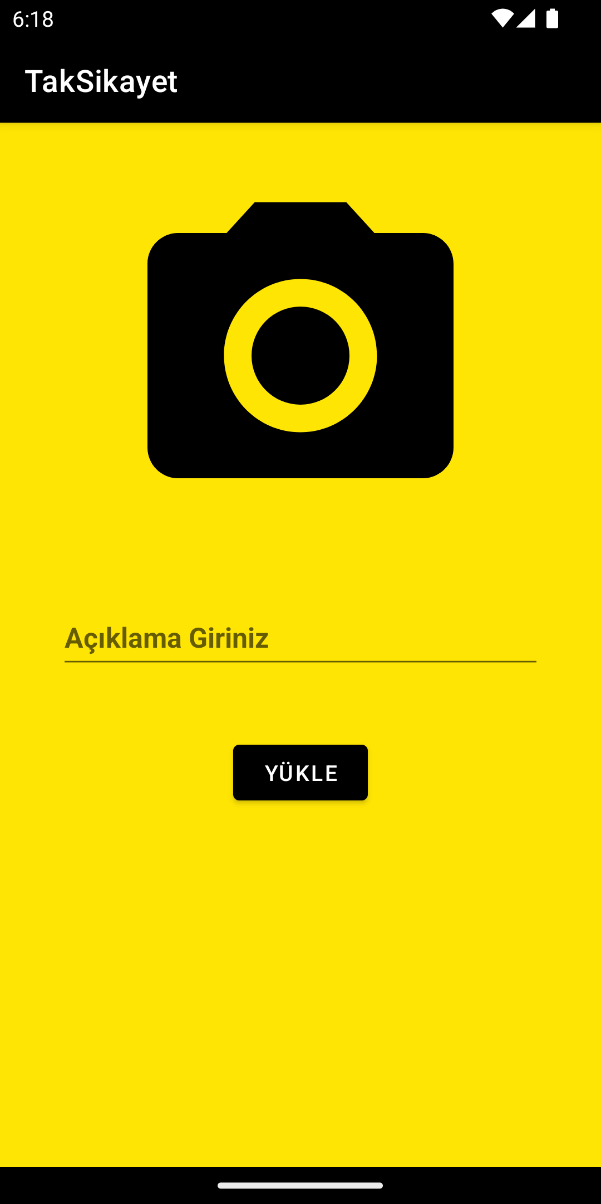
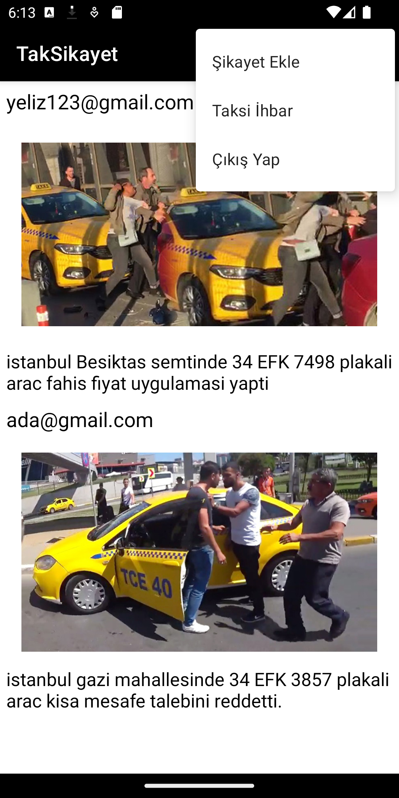
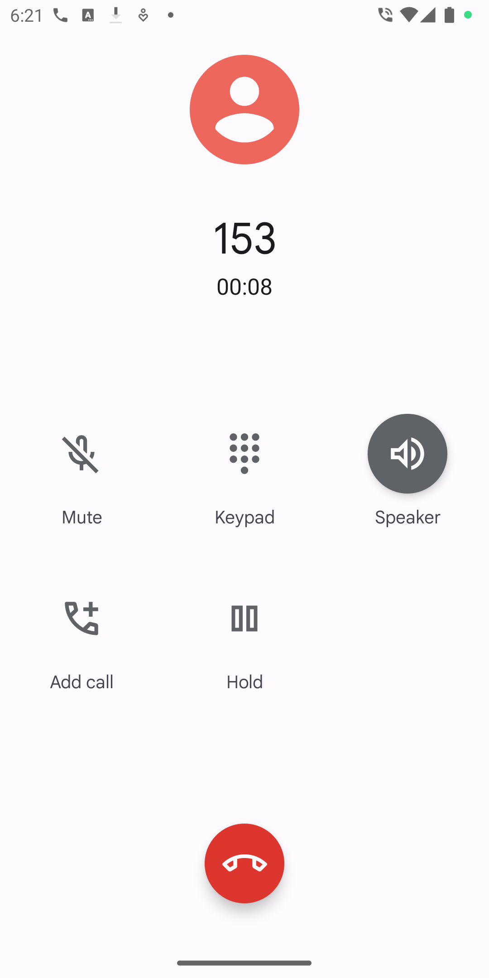
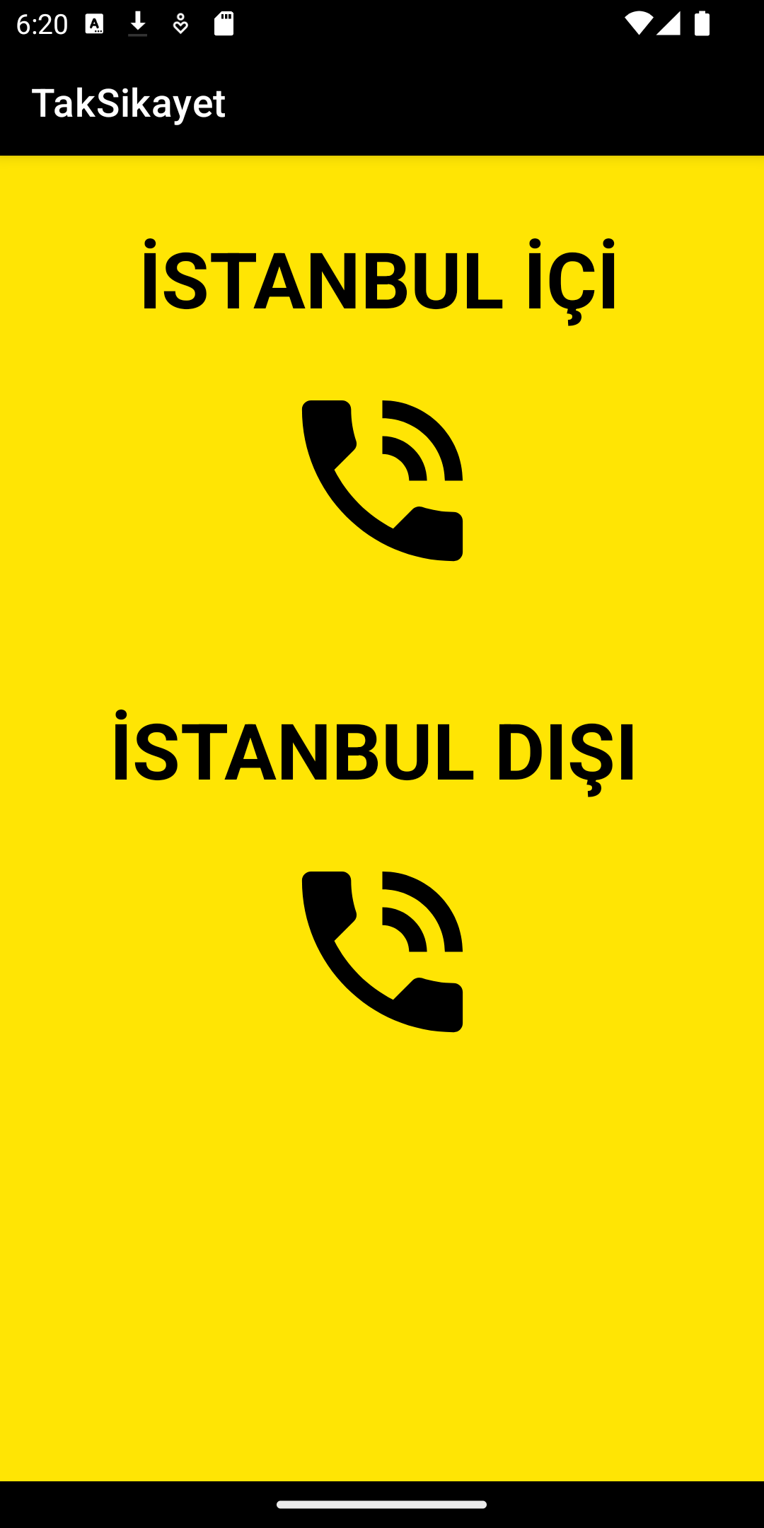
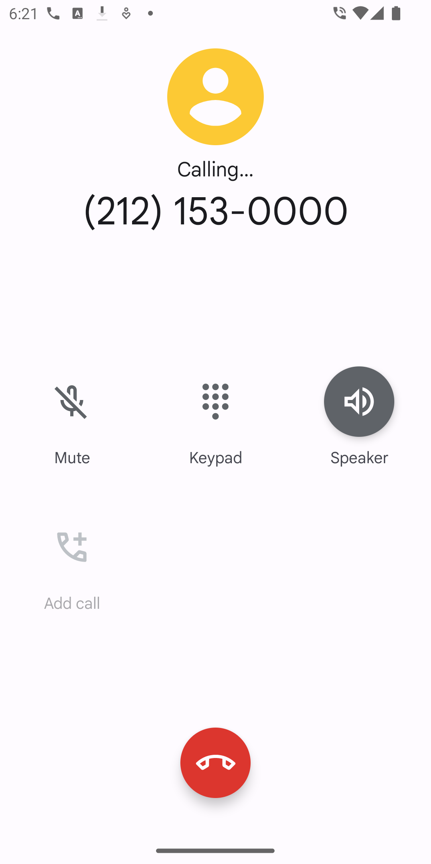
T.C.
BARTIN ÜNİVERSİTESİ
MÜHENDİSLİK, MİMARLIK VE TASARIM FAKÜLTESİ
BİLGİSAYAR MÜHENDİSLİĞİ BÖLÜMÜ
TAKSİKAYET
ÖZET
Android işletim sistemli mobil cihazlarda çalışmakta olan mobil taksi şikayet uygulaması yolcular için basit bir şekilde hakkını arayıp şikayetlerini dile getirebilecekleri bir platformdur.
PROBLEM
Günümüzde taksi hizmetleri, şehirlerde hızlı ve konforlu bir ulaşım aracı olarak sıklıkla tercih edilmektedir. Ancak, bu tercih beraberinde çeşitli sorunları da getirebilmektedir. Özellikle büyük şehirlerde karşılaşılan taksi sorunları, zaman içinde artış göstermiş ve bu sorunlara çözüm bulunması ihtiyacını doğurmuştur. Taksi şikayetleri, kısa mesafe taleplerinin reddedilmesi, gece tarifelerinin gündüzde kullanılması, fahiş fiyat uygulamaları, iletişim sorunları, müşteri huzursuzluğu, taksiciler arasındaki kural ihlalleri, güvenlik endişeleri, yolcuların yaşadığı olumsuz deneyimler ve şikayetler, mevcut denetim mekanizmalarının yetersizliği gibi sorunlardan kaynaklanmaktadır. Bu sorunlar, günlük hayatta yaygın olarak karşılaşılan ve çözüme kavuşturulması gereken sorunlardır
SONUÇ
Toplumsal güvenliği artırmak ve taksi hizmetlerini daha etkin bir şekilde denetlemek amacıyla, taksi şikayet ve kural ihlalleri temalı bir mobil uygulama geliştirme ihtiyacı doğmaktadır.

